Slide 1


INTERNATIONAL STANDARD | ISO/IEC 9126-1 25010
Ing. Víctor Julio Domínguez Ochoa
C.I. 10.858.141

Slide 2
INTERNATIONAL STANDARD
ISO (Organización Internacional para la Estandarización) y IEC (Comisión Electrotécnica Internacional) forman el sistema especializado para la estandardización mundial.
Empresas participan a través de comités técnicos establecidos por la respectiva organización para tratar en áreas particulares de la actividad técnica. Los comités técnicos de ISO e IEC colaboran en áreas de interés mutuo. Otras organizaciones internacionales y ONG’s también participan.
En el área de tecnología de la información, ISO e IEC ha establecido un comité técnico conjunto, ISO/IEC JTC 1.
Los estándares internacionales se bosquejan de acuerdo con las reglas dadas en la Normas ISO/IEC.
La tarea principal del comité técnico común es preparar estándares internacionales.
Los proyectos de norma internacional adoptados por el comité técnico común se hicieron llegar a los organismos nacionales para su votación.

Slide 3

INTERNATIONAL STANDARD | ISO/IEC 9126-1
Este estándar define la usabilidad como la capacidad de un producto software de ser comprendido, aprendido, usado y de ser atractivo para el usuario, en condiciones específicas de uso.
Esta definición expone el énfasis en los atributos internos y externos del producto, los cuales contribuyen a su usabilidad. Se observa que la usabilidad no depende sólo del producto, sino también del usuario.
Es interesante, al respecto, consultar la definición de la ISO 9241-11.
J. Nielsen [1]
El principal problema de la usabilidad reside en que es una cualidad demasiado abstracta para ser medida directamente.
Por esta razón Nielsen la descompone en cinco atributos para poder estudiarla:
      Facilidad de aprendizaje
      Eficiencia
      Recuerdo en el tiempo
      Tasa de errores
      Satisfacción
[1] Jakob Nielsen, Ph.D., is a User Advocate and principal of the Nielsen Norman Group which he co-founded with Dr. Donald A. Norman (former VP of research at Apple Computer). Until 1998 he was a Sun Microsystems Distinguished Engineer.

Slide 4
ISO/IEC 9126 Software engineering
Product quality
La norma ISO/IEC 9126 está enfocada a la calidad de Producto y consta de las siguientes partes:
Parte 1: Modelo de Calidad
Parte 2: Métricas externas
Parte 3: Métricas internas
Parte 4: Calidad en el uso de métricas
La especificación y la evaluación de la calidad de producto de software se puede conseguir definiendo características de calidad apropiadas, tomando en cuenta el objetivo de uso del producto de software.
Las métricas utilizadas las presentaremos integradas según la norma ISO/IEC 9126-1 (Modelo de Calidad) y su evaluación la realizaremos aplicando la norma ISO 14598.

Slide 5
ISO/IEC 9126 Software engineering
Product quality
Diferentes aspectos de la calidad
Interna: medible a partir de las características intrínsecas, como el código fuente
Externa: medible en el comportamiento del producto, como en una prueba
En uso: durante la utilización efectiva por parte del usuario

Slide 6
ISO/IEC 9126 Software engineering
Product quality
Ejemplos de uso:
  Validar la compleción de una definición de requisitos
  Identificar requisitos software
  Identificar objetivos para el diseño software
  Identificar requisitos para las pruebas del software
  Identificar requisitos para el aseguramiento de la calidad
  Identificar criterios de aceptación para un producto software terminado

Slide 7
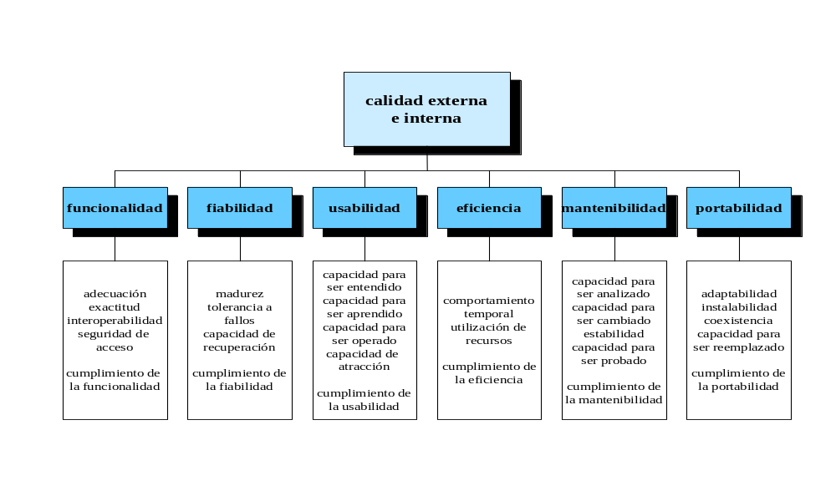
Modelo de calidad para calidad interna y externa

Slide 8
ISO/IEC 9126 Software engineering
Product quality
Funcionalidad
Adecuación
Capacidad del producto software para proporcionar un conjunto apropiado de funciones para tareas y objetivos de usuario especificados.
Exactitud
Capacidad del producto software para proporcionar los resultados o efectos correctos o acordados, con el grado necesario de precisión.
Interoperabilidad
Capacidad del producto software para interactuar con uno o más sistemas especificados.
Seguridad de acceso
Capacidad del producto software para proteger información y datos de manera que las personas o sistemas no autorizados no puedan leerlos o modificarlos, al tiempo que no se deniega el acceso a las personas o sistemas autorizados
Cumplimiento funcional
Capacidad del producto software para adherirse a normas, convenciones o regulaciones en leyes y prescripciones similares relacionadas con funcionalidad.

Slide 9
ISO/IEC 9126 Software engineering
Product quality
Fiabilidad
Madurez
Capacidad del producto software para evitar fallar como resultado de fallos en el software.
Tolerancia a fallos
Capacidad del software para mantener un nivel especificado de prestaciones en caso de fallos software o de infringir sus interfaces especificados.
Capacidad de recuperación
Capacidad del producto software para reestablecer un nivel de prestaciones especificado y de recuperar los datos directamente afectados en caso de fallo.
Cumplimiento de la fiabilidad
Capacidad del producto software para adherirse a normas, convenciones o regulaciones relacionadas con al fiabilidad.

Slide 10
ISO/IEC 9126 Software engineering
Product quality
Usabilidad
Capacidad para ser entendido
Capacidad del producto software que permite al usuario entender si el software es adecuado y cómo puede ser usado para unas tareas o condiciones de uso particulares.
Capacidad para ser aprendido
Capacidad del producto software que permite al usuario aprender sobre su aplicación.
Capacidad para ser operado
Capacidad del producto software que permite al usuario operarlo y controlarlo.
Capacidad de atracción
Capacidad del producto software para ser atractivo al usuario.
Cumplimiento de la usabilidad
Capacidad del producto software para adherirse a normas, convenciones, guías de estilo o regulaciones relacionadas con la usabilidad.

Slide 11
ISO/IEC 9126 Software engineering
Product quality
Eficiencia
Comportamiento temporal
Capacidad del producto software para proporcionar tiempos de respuesta, tiempos de proceso y potencia apropiados, bajo condiciones determinadas.
Utilización de recursos
Capacidad del producto software para usar las cantidades y tipos de recursos adecuados cuando el software lleva a cabo su función bajo condiciones determinadas.
Cumplimiento de la eficiencia
Capacidad del producto software para adherirse a normas o convenciones relacionadas con la eficiencia.

Slide 12
ISO/IEC 9126 Software engineering
Product quality
Mantenibilidad
Capacidad para ser analizado
Es la capacidad del producto software para serle diagnosticadas deficiencias o causas de los fallos en el software, o para identificar las partes que han de ser modificadas.
Capacidad para ser cambiado
Capacidad del producto software que permite que una determinada modificación sea implementada.
Estabilidad
Capacidad del producto software para evitar efectos inesperados debidos a modificaciones del software.
Capacidad para ser probado
Capacidad del producto software que permite que el software modificado sea validado.
Cumplimiento de la mantenibilidad
Capacidad del producto software para adherirse a normas o convenciones relacionadas con la mantenibilidad.

Slide 13
ISO/IEC 9126 Software engineering
Product quality
Portabilidad
Adaptabilidad
Capacidad del producto software para ser adaptado a diferentes entornos especificados, sin aplicar acciones o mecanismos distintos de aquellos proporcionados para este propósito por el propio software considerado.
Instalabilidad
Capacidad del producto software para ser instalado en un entorno especificado.
Coexistencia
Capacidad del producto software para coexistir con otro software independiente, en un entorno común, compartiendo recursos comunes.
Capacidad para reemplazar
Capacidad del producto software para ser usado en lugar de otro producto software, para el mismo propósito, en el mismo entorno.
Cumplimiento de la portabilidad
Capacidad del producto software para adherirse a normas o convenciones relacionadas con la portabilidad.

Slide 14
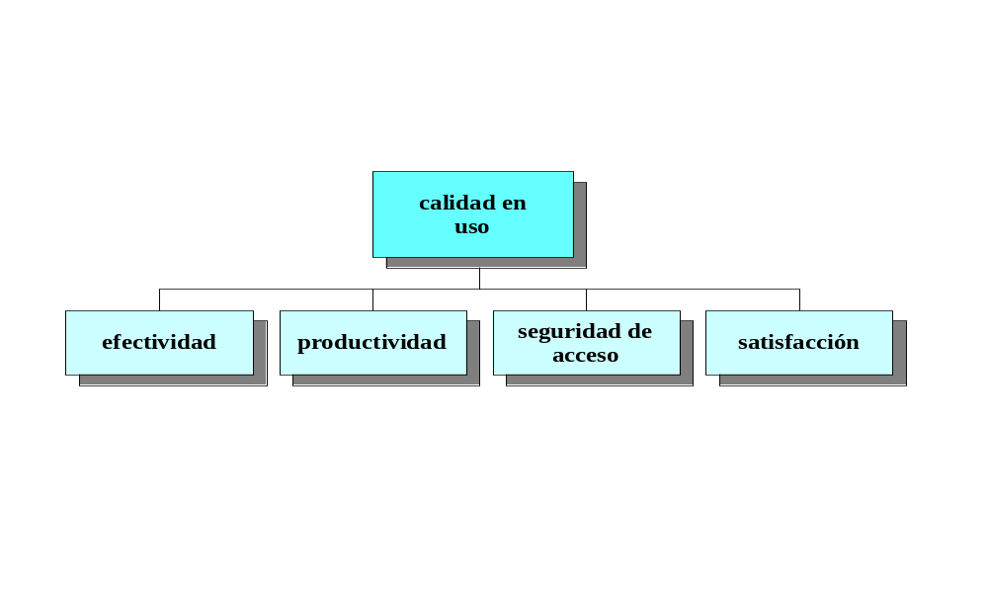
ISO/IEC 9126 Software engineering
Product quality
Modelo de calidad para calidad en uso

Slide 15
Modelo de calidad para calidad en uso
Efectividad
Capacidad del producto software para permitir a los usuarios alcanzar objetivos especificados con exactitud y completitud, en un contexto de uso especificado.
Productividad
Capacidad del producto software para permitir a los usuarios gastar una cantidad adecuada de recursos con relación a la efectividad alcanzada, en un contexto de uso especificado.
Seguridad física
Capacidad del producto software para alcanzar niveles aceptables del riesgo de hacer daño a personas, al negocio, al software, a las propiedades o al medio ambiente en un contexto de uso especificado.
Satisfacción
Capacidad del producto software para satisfacer a los usuarios en un contexto de uso especificado.

Slide 16
Requerimientos y Evaluación de Calidad de Producto de Software - Modelo de Calidad
INTERNATIONAL STANDARD | ISO/IEC 25010
ISO/IEC JTC1/SC7 3803
05 julio de 2007
Tipo de …………… Documento | CD
Título | CD 25010, Ingeniería de Software -Software product Quality
 | Requirements and Evaluation (SQuaRE) [Requerimientos y Evaluación de Calidad de Producto de Software] Modelo de Calidad
Fuente | JTC 1/SC7 WG6
Proyecto | 25010
EStatus | CD
Referencias | N3426, N3482, N3802

Slide 17
Requerimientos y Evaluación de Calidad de Producto de Software - Modelo de Calidad
ISO/IEC 25010 es parte de la serie de estándares SQuaRE y fué preparada por el Comité Técnico Conjunto ISO/IEC JTC 1, Tecnología de Información, Subcomité SC 7, Ingeniería de Software y Sistemas
La serie of estándares SQuaRE consiste en las siguientes divisiones bajo el título general Software product Quality Requirements and Evaluation:
  ISO/IEC 2500n – Gerencia de División de Calidad,
  ISO/IEC 2501n – División de Calidad de Modelaje,
  ISO/IEC 2502n – División de Calidad de Medidas,
  ISO/IEC 2503n – División de Calidad de Requerimientos, y
  ISO/IEC 2504n – División de Calidad de Evaluación.

Slide 18
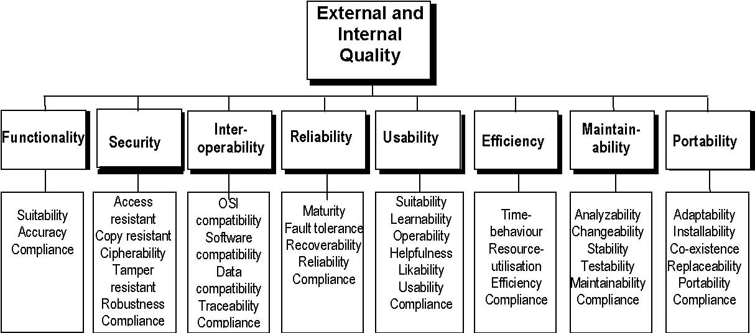
Este Estándar Internacional es una revisión de ISO/IEC 9126-1: 2001 e incorpora las mismas características de calidad de software con algunas enmiendas.

Slide 19
Cambios que se crean de la Norma ISO 9126 hacia la Norma ISO 25010
En lugar de 6 características de calidad para calidad
interna y externa ahora habrá 8
Seguridad e interoperabilidad son características, en lugar de subcaracterísticas de funcionabilidad.
La subcaracterística entendibilidad ha sido renombrada como apropiabilidad
La subcaracteristica atractivilidad como congeniabilidad.
La subcaracterística serviciabilidad ha sido añadida.
Calidad de uso ha sido subdividida en usabilidad en uso y seguridad en uso las cual incorporan características previas y nuevas.

Slide 20
Alcance
Este estándar internacional describe un modelo bipartito para la calidad del producto de software:
a) calidad interna y calidad externa
b) Calidad en el uso.
La primera parte del modelo especifica ocho características para la calidad interna y externa, que se subdividen más a fondo en subcaracterísticas, que se manifiestan externamente cuando el software se utiliza como parte de un sistema informático, y es resultado de las cualidades internas del software.
Este estándar internacional no elabora el modelo para la calidad interna y externa debajo del nivel de subcaracterísticas
La segunda parte del modelo especifica cinco características de la calidad en uso, que es el efecto combinado para el usuario de las ocho características de la calidad del producto de software.
Las características definidas son aplicables a todo tipo de software. Las caracteristicas y subcaracteristicas proveen terminología consistente para la calidad de producto de software. También proveen una estructura para requerimientos de calidad especificos para software, y obtener compensaciones entre las capacidades del producto de software.

Slide 21
Los ejemplos de las aplicaciones del modelo de la calidad definido en este estándar internacional están para:
Identificar requerimientos de software;
Validar la completación de una definición de requerimiento;
Identificar diseños de objetivos de software;
Identificar objetivos de prueba de software;
Identificar criterios de garantía de calidad;
Identificar criterios de aceptación para un producto de software terminado.

Slide 22
Functionality
La capacidad del producto de software para proporcionar las funciones que satisfacen indicó e implicó necesidades cuando el software se utiliza bajo condiciones especificadas.
Esta característica se refiere a lo que hace el software para satisfacer necesidades, mientras que las otras características se refieren principalmente a cuando y a cómo satisface necesidades.
Suitability
La capacidad del producto de software para proporcionar un sistema apropiado de las funciones para las tareas y los objetivos especificados del usuario
Los ejemplos de la conveniencia son composición orientada a la función de funciones de sub-functions constitutivos, y capacidades de tablas.
Accuracy
La capacidad del producto de software para proveer de la derecha o los resultados o los efectos convenidos el grado necesario de precisión
Security
No niegan la capacidad del producto de software para proteger la información y los datos de modo que las personas o los sistemas desautorizados no puedan leerlos o modificar y las personas o los sistemas autorizados el acceso a ellos. [basado en ISO/IEC 12207: 1995]
esto también se aplica a los datos en la transmisión.
2 La seguridad se define como característica de la calidad funcionando, pues no se relaciona con el software solamente, pero a un sistema entero

Slide 23
Access resistant - Acceso Restringido
La capacidad del producto de software a proteger contra el acceso ilegal y desautorizado.
Copy resistant - Copia Restringida
La capacidad del producto de software a proteger contra el copiado ilegal.
Cipherability
La capacidad del producto de software a proteger contra hojear ilegal por el cifrado.
Tamper resistant
La capacidad del producto de software para no permitir análisis de la estructura interna y de datos almacenados.
Robustes
La capacidad del producto de software a recuperarse de entrada y de situaciones anómalas
Cumplimiento
La capacidad del producto de software a adherir a los estándares, a las convenciones o a las regulaciones referente a seguridad
Interoperabilidad
La capacidad del producto de software a obrar recíprocamente con unos o más sistemas especificados.
La interoperabilidad se utiliza en lugar de compatibilidad para evitar ambigüedad posible con reemplazabilidad

Slide 24
Compatibilidad
La capacidad del producto de software a obrar recíprocamente con unos o más sistemas especificados en cada nivel de la capa de la OSI (Open Systems Interconnection).
Software compatibility
La capacidad del producto de software a ser cooperativo operable con unos o más productos de software
Data compatibility
La capacidad del producto de software para intercambiar los datos con unos o más sistemas especificados
Traceability
La capacidad del producto de software para registrar los registros operacionales para analizar la causa de la interacción fracasada.
Compliance
La capacidad del producto de software a adherir a los estándares, a las convenciones o a las regulaciones referente a interoperabilidad

Slide 25
Reliability
La capacidad del producto de software para mantener un nivel especificado del funcionamiento cuando está utilizado bajo condiciones especificadas.
Maturity
La capacidad del producto de software para evitar falta como resultado de averías en el software.
Fault tolerance
La capacidad del producto de software para mantener un nivel especificado del funcionamiento en casos de las averías del software o de la infracción de su interfaz especificado
el nivel especificado del funcionamiento puede incluir capacidad a prueba de fallas.
Recoverability
La capacidad del producto de software para reestablecer un nivel especificado del funcionamiento y para recuperar los datos afectados directamente en el caso de una falta
Observe que sigue una falta, un producto de software estará a veces abajo por cierto período del tiempo, la longitud de el cual es determinada por su recuperabilidad
Reliability compliance
La capacidad del producto de software a adherir a los estándares, a las convenciones o a las regulaciones referente a confiabilidad.

Slide 26
Usability
La capacidad del producto de software que se entenderá, aprendido, utilizado y atractivo al usuario, cuando está utilizado bajo condiciones especificadas.
1 algunos aspectos de la funcionalidad, la confiabilidad y la eficacia también afectarán utilidad, pero para los propósitos de ISO/IEC 25010 no se clasifican como utilidad
Los usuarios pueden incluir a los operadores, a los usuarios finales y a los usuarios indirectos de quienes esté debajo de la influencia o del dependiente en el uso del software. La utilidad debe tratar todos los diversos ambientes de usuario que el software pueda afectar, que puede incluir la preparación para el uso y la evaluación de resultados
Appropriateness
La capacidad del producto de software para permitir al usuario reconocer si el software es conveniente, y cómo puede ser utilizado para las tareas y las condiciones particulares del uso.
esto dependerá de la documentación y de las impresiones iniciales dadas por el software.
Learnability
La capacidad del producto de software para permitir al usuario aprender su uso.
las cualidades internas corresponden a la conveniencia para aprender según lo definido en ISO 9241-10.
Operability
La capacidad del producto de software para permitir al usuario funcionarlo y controlar.
los aspectos 1 de la conveniencia, changeability, adaptabilidad y el installability puede afectar operability.
El Operability de la NOTA 2 corresponde a la controlabilidad, a la tolerancia del error y a la conformidad con expectativas del usuario como definido en ISO 9241-10.

Slide 27
Helpfulness
La capacidad del producto de software para proporcionar ayuda cuando el usuario necesita ayuda
esto incluye la ayuda que es fácil de encontrar, comprensivo y eficaz.
Likability
La capacidad del producto de software que se tendrá gusto por el usuario.
esto incluye las cualidades del software previsto para hacer el software más atractivo al usuario, tal como el uso del color y la naturaleza del diseño gráfico.
Usability compliance
La capacidad del producto de software a adherir a los estándares, a las convenciones, a las guías del estilo o a las regulaciones referente a utilidad
Efficiency
La capacidad del producto de software para proporcionar funcionamiento apropiado, concerniente a la cantidad de recursos usados, bajo condiciones indicadas.
Los recursos pueden incluir otros productos de software, la configuración del software y de hardware del sistema, y los materiales (e.g. papel, diskettes de la impresión).
2 para un sistema que sea funcionado por un usuario, la combinación de la funcionalidad, de la confiabilidad, de la utilidad y de la eficacia se puede medir externamente por la calidad funcionando.
Time behaviour Tiempo Compartido
La capacidad del producto de software para proporcionar respuesta apropiada y tiempos de transformación y tarifas del rendimiento de procesamiento al realizar su función, bajo condiciones indicadas

Slide 28
Resource utilisation
La capacidad del producto de software para utilizar cantidades y tipos apropiados de recursos cuando el software realiza su función bajo condiciones indicadas.
Los recursos humanos son incluidos como parte de la productividad funcionando
Efficiency compliance
La capacidad del producto de software a adherir a los estándares o a las convenciones referente a eficacia
Maintainability
La capacidad del producto de software que se modificará. Las modificaciones pueden incluir correcciones, mejoras o la adaptación del software a los cambios en el ambiente, y en requisitos y especificaciones funcionales.
Analysability
La capacidad del producto de software que se diagnosticará para las deficiencias o las causas de faltas en el software, o para que las piezas sean modificadas para ser identificadas.
Changeability
La capacidad del producto de software para permitir a una modificación especificada ser puesto en ejecución.
La puesta en práctica incluye la codificación, diseñando y documentado de cambios
si va el software a ser modificado por el usuario final, estos cambios pueden afectar la operatividad
Stability
La capacidad del producto de software para evitar efectos inesperados de las modificaciones del software
Testability
La capacidad del producto de software a permitir modificó el software que se validará.
Maintainability compliance
La capacidad del producto de software a adherir a los estándares o a las convenciones referente a capacidad de mantenimiento.

Slide 29
Portability
La capacidad del producto de software que se transferirá a partir de un ambiente a otro.
el ambiente puede incluir el ambiente de organización, del hardware o de software.
Adaptability
La capacidad del producto de software que se adaptará para diversos ambientes especificados sin la aplicación de acciones o de medios con excepción de ésos proporcionados para este propósito para el software consideraba.
La adaptabilidad incluye el scalability de la capacidad interna (e.g. defienda los campos, las tablas, los volúmenes de la transacción, los formatos de informe, el etc.)
si se va el software a ser adaptado por el usuario final, adaptabilidad corresponde a la conveniencia para la individualización según lo definido en ISO 9241-10, y puede afectar operatividad
Installability
la capacidad del producto de software que se instalará en un ambiente especificado
si se va el software a ser instalado por un usuario final, installability puede afectar la conveniencia y el operability que resultan
Co-existence
La capacidad del producto de software a coexistir con el otro software independiente en un ambiente común que comparte recursos comunes.
Replaceability
La capacidad del producto de software que se utilizará en lugar de otro producto de software especificado para el mismo propósito en el mismo ambiente.
por ejemplo, la reemplazabilidad de una nueva versión de un producto de software es importante para el usuario al aumentar.
La reemplazabilidad puede incluir cualidades del installability y de la adaptabilidad. El concepto se ha introducido como subcharacteristic sus el propios debido a su importancia
Portability compliance
La capacidad del producto de software a adherir a los estándares o a las convenciones referente a portabilidad.

Slide 30
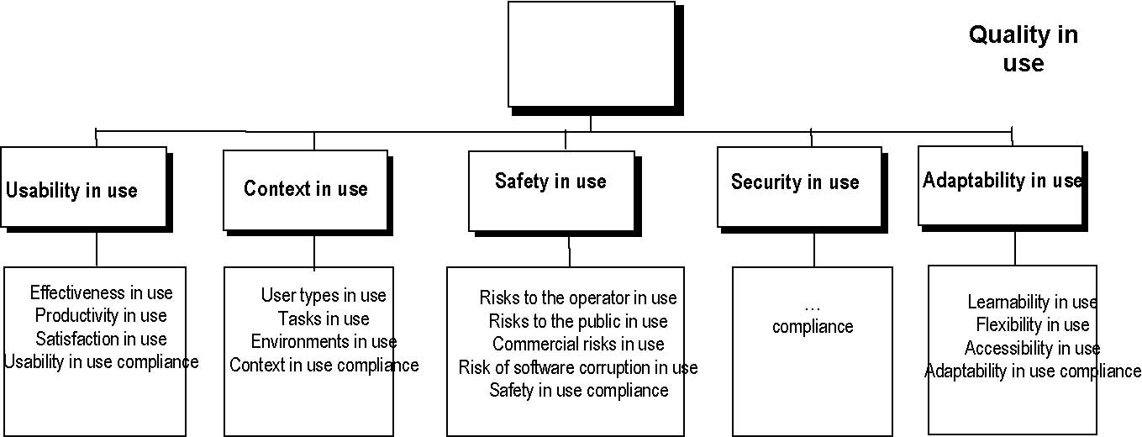
Quality model for software quality in use

Slide 31
Cuadro comparativo de los cambios entre las normas 9126 y 25010
calidad externa
calidad externa
e interna
e interna
Funcionalidad
ISO 9126
Funcionalidad
ISO 25010
Adecuación
Exactitud
Interoperabilidad
Seguridad de Acceso
Cumplimiento de la Funcionalidad
Suitability – Adecuación
Accuracy - Exactitud
Compliance - Conformidad

Slide 32
calidad externa
calidad externa
e interna
e interna
Seguridad
ISO 25010
Acces Resistant - Acceso Restringido
Copy Resistant - Copia Restringida
Cipherability – Protección contra Hojeo
Tamper Resistant – Resistencia al análisis
Robustness - Robustes
Compliance - Conformidad

Slide 33
calidad externa
calidad externa
e interna
e interna
Interoperabilidad
ISO 25010
OSI
Compatibility - Compatibilidad
Software Compatibility – Compatibilidad de Software
Data Compatibility – Compatibilidad de datos
Traceability - Trazabilidad
Compliance - Conformidad

Slide 34
calidad externa
calidad externa
e interna
e interna
Fiabilidad
ISO 9126
Reliability
ISO 25010
Madurez
Tolerancia a Fallas
Capacidad de Recuperación
Cumplimiento de la Fiabilidad
Maturity – Madurez
Fault Tolerance – Tolerancia a fallas
Recoverability – Recuperación
Compliance - Conformidad

Slide 35

calidad externa
calidad externa
e interna
e interna
Usabilidad
ISO 9126
Usability
ISO 25010
Capacidad para ser entendido
Capacidad para ser aprendido
Capacidad para ser operado
Capacidad de atracción
Cumplimiento de la Usabilidad
Suitability - Apropiado
Learnability – Aprendido
Operability - Operado
Helpfulness – Servicial al usuario
Linkability – Atractividad en color y diseño
Usability - Usabilidad
Compliance

Slide 36
calidad externa
calidad externa
e interna
e interna
Eficiencia
ISO 9126
Efficiency
ISO 25010
Comportamiento temporal
Utilización de Recursos
Cumplimiento de la Eficiencia
Time behaviour - Tiempo Compartido
Resource utilisation - Utilización de Recursos
Efficiency - Eficiencia

Slide 37
calidad externa
calidad externa
e interna
e interna
Mantenibilidad
ISO 9126
Maintainability
ISO 25010
Capacidad de ser analizado
Capacidad de ser cambiado
Estabilidad
Capacidad de ser probado
Cumplimiento de la mantenibilidad
Analyzability
Changeability
Stability
Testability
Maintainability

Slide 38
calidad externa
calidad externa
e interna
e interna
Portabilidad
ISO 9126
Portability
ISO 25010
Adaptabilidad
Instalabilidad
Coexistencia
Capacidad para ser reemplazado
Cumplimiento de la portabilidad
Adaptability
Instalability
Coexistence
Replaceability
Portability

Slide 39

Por su atención Muchas Gracias

